Slide 1
Yellow Container
노연아 천세은 홍민지

Slide 2
역할분담
노연아
천세은
홍민지
DB설계 및 기능구현
DB구축 및 기능구현
UI설계 및 구현

Slide 3
DB 설계
Member(회원)
Product(상품)
Order(주문)
Waybill(운송)
m_id
m_password
m_name
m_tel
m_job
m_Field
hashed
p_Id
p_Name
p_img
p_price
p_quantity
o_Id
o_name
o_tel
o_address
p_id
p_name
o_quantity
o_time
w_Id
o_id
o_name
o_tel
o_address
p_name
o_quantity
※ m_job : 구매처(1)와 운송회사(2) 구분
※ m_field :
거래항목 – 의자(A), 침대(B), 테이블(C), 수납장(D), 조명/리빙(E)
운송회사 – 경기, 충청, 전라, 경상, 강원

Slide 4
화면구동
로그인 세션에 따른 화면
관리자
관리자 로그인
구매처
구매처 로그인
운송회사
운송회사 로그인
재고목록
경기도 운송내역
관리자
로그인
구매처
로그인
발주내역
운송회사
로그인
주문내역
충청도 운송내역
판매내역
전라도 운송내역
발주내역
경상도 운송내역
운송내역
강원도 운송내역
매출 총이익

Slide 5
처리과정
※ 출고시간
AM 9:00 ~ PM 6:00 >>> PM 6:00
PM 6:00 ~ AM 9:00 >>> AM 9:00
※ 기타사항 (월 단위)
쇼핑몰에 대금 청구
- 물품가격 + 서비스료(10%) + 송장당 10,000원
구매처에 물품가격 지급
운송회사에 운송비 지급
매출 총 이익 = 쇼핑몰 – 구매처 - 운송회사
쇼핑몰 주문
주문내역
운송내역
운송회사 별
출고
쇼핑몰 csv 파일로
주문 받음
주문내역에 업로드
시간에 따라 상품
운송회사에서 출고
발주내역
구매처
제품이 10개 미만일 시
구매처에 발주요청
발주요청 확인 후
발주

Slide 6


Index 화면
회원가입
현재 판매하고있는 상품입니다.
관리자
마우스오버
제품번호
제품이름
설명
제품번호
제품이름
구매처
상품목록
운송회사

Slide 7
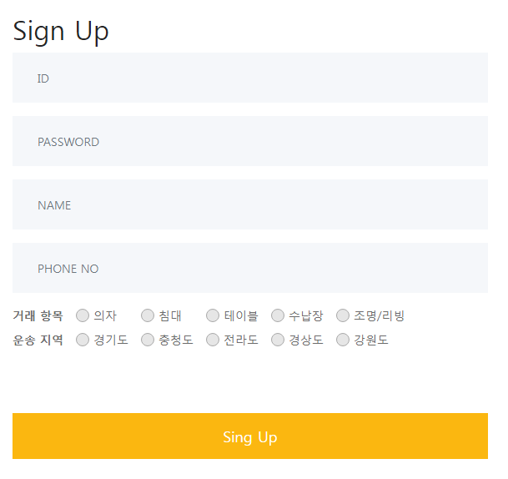
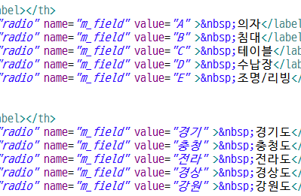
회원가입
풀필먼트 서비스(Yellow Container)
회원가입
관리자
구매처
운송회사

Slide 8
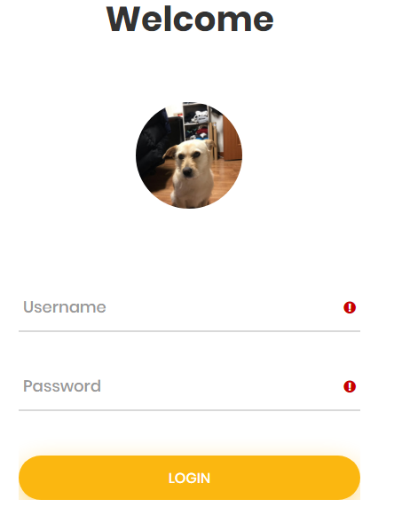
관리자
풀필먼트 서비스(Yellow Container)
풀필먼트 서비스(Yellow Container)
재고내역
관리자
관리자
-재고내역
-주문내역
-판매내역
-발주내역
-운송내역
-매출총이익
물품id | 물품명 | 가격 | 수량
구매처
운송회사
구매처
운송회사

Slide 9
관리자
풀필먼트 서비스(Yellow Container)
풀필먼트 서비스(Yellow Container)
주문내역
판매내역
관리자
첨부
관리자
-재고내역
-주문내역
-판매내역
-발주내역
-운송내역
-매출총이익
-재고내역
-주문내역
-판매내역
-발주내역
-운송내역
-매출총이익
주문번호, 이름, 전화번호, 주소, 물품id, 제품명, 수량, 주문시간
여태 주문 받은 내역
주문번호, 물품id, 제품명,
수량, 가격
구매처
구매처
운송회사
운송회사

Slide 10
관리자
풀필먼트 서비스(Yellow Container)
풀필먼트 서비스(Yellow Container)
발주내역
운송내역
관리자
관리자
-재고내역
-주문내역
-판매내역
-발주내역
-운송내역
-매출총이익
-재고내역
-주문내역
-판매내역
-발주내역
-운송내역
-매출총이익
10개미만 상품리스트
경기
충청
호남
경상
강원
지역별로 나눠진 리스트
구매처
구매처
운송회사
발주신청
운송회사

Slide 11
관리자
풀필먼트 서비스(Yellow Container)
매출 총 이익
관리자
-재고내역
-주문내역
-판매내역
-발주내역
-운송내역
-매출총이익
항목 | 금액
쇼핑몰 (+)
구매처 (-)
운송 (-)
총 이익
구매처
구매처 물품구입 지급 상세내역
운송회사
운송회사 운송비 지급 상세내역

Slide 12
구매처
풀필먼트 서비스(Yellow Container)
풀필먼트 서비스(Yellow Container)
발주내역
관리자
관리자
10개미만 상품리스트
구매처
구매처
운송회사
운송회사
발주완료

Slide 13
※ 주의사항
운송회사(지역) 별 아이디 다름
아이디에 해당되는 지역만 화면에 출력
운송회사
풀필먼트 서비스(Yellow Container)
풀필먼트 서비스(Yellow Container)
운송내역 - 경기
관리자
관리자
지역별로 나눠진 리스트
구매처
구매처
운송회사
운송회사

Slide 14
감
사
합
니
다

